Slide 1
Atbalsts pasākumā «Investīcijām materiālajos aktīvos» LA 4.1.3. «Atbalsts ieguldījumiem lauksaimniecības dzīvnieku labturības uzlabošanai un biodrošības pasākumu īstenošanai» - biodrošības pasākumu īstenošanai liellopu, aitu un kazu saimniecībās
24.04.2025.

Slide 2
Investīciju projektu iesniegšanas kārta
Kopējās lauksaimniecības politikas stratēģiskā plāna 2023.-2027.gadam intervences
Projektu iesniegšana - 15. maija līdz 16. jūnijam.
Finansējums:
→LA 4.1.3. « Atbalsts ieguldījumiem lauksaimniecības dzīvnieku labturības uzlabošanai un biodrošības pasākumu īstenošanai» biodrošības pasākumu īstenošanai liellopu, aitu un kazu saimniecībās - 2 000 000 EUR

Slide 3
Projektu iesniegumu pieņemšanas 2.kārta investīcijās
Attiecināmo izmaksu maksimālais apjoms
Saimniecību grupa | Attiecināmo izmaksu maksimālais apjoms (vairākās intervencēs kopā), neņemot vērā pārejas periodā saņemto atbalstu LA4.1.3 un LA4.1.4.
Mazā –70 000 EUR | X 5 ieņēmumi no lauksaimniecības vidēji 3 gados, bet nepārsniedzot 250 000 EUR
Vidējā – 350 000 EUR | X 3 ieņēmumi no lauksaimniecības vidēji 3 gados, bet nepārsniedzot 500 000 EUR
Lielā >350 000 EUR | X 3 ieņēmumi no lauksaimniecības vidēji 3 gados, bet nepārsniedzot 700 000 EUR

Slide 4
Saimniecību modernizācijas iespējas
Kopējais apgrozījums vidēji pēdējos 3 noslēgtajos gados
Pasākums (Intervence) | 2022.-2025. piešķirts atbalsts LAP 2014-2020 | 2024.-2025. piešķirts atbalsts KLP SP 2023-2027 | Mazs 4 000 - 70 000 EUR* | Vidējs 70 001 - 350 000 EUR | Liels > 350 001 EUR
LA 4.1.1. Konkurētspēja | Ieskaita | Ieskaita | Jā,* jābūt> 15 000 EUR apgrozījums, t.sk. 4000 EUR no LS | Jā | Nē, izņemot aitkopības saimniecībām sargsuņu un žogu iegāde (pret plēsējiem)
LA 4.1.3. Dzīvnieku labturība un biodrošība | Neskaita | Ieskaita | Jā (kopēja aploksne bez reģiona un saimniecības lieluma)
LA 4.1.4. Energoefektivitāte/ atjaunojamā enerģija | Neskaita | Ieskaita | Jā (kopēja aploksne bez reģiona un saimniecības lieluma)

Slide 5
LA 4.1.3. Atbalsts ieguldījumiem lauksaimniecības dzīvnieku labturības uzlabošanai un biodrošības pasākumu īstenošanai (kopā periodā 15,2 milj.EUR)
2.kārtā – 2 milj.EUR
Atbalsta saņēmējs: lauku saimniecība, kuras apgrozījums vismaz 4 000 EUR
Atbalsts ieguldījumiem:
biodrošības pasākumu īstenošanai liellopu, aitu un kazu saimniecībās (PVD saskaņots biodrošības plāns)
Prioritāte - iepriekš nav saņemts atbalsts, būvniecībai, mazām saimniecībām, ieguldījumiem biodrošības pasākumu īstenošanai
| 5
Atbalsta intensitāte.
Maksimālā atbalsta intensitāte 50% (vidējām un lielām saimniecībām) vai 70% (mazajām saimniecībām).
Notes:
Uz iesniegšanas brīdi atzinums

Slide 6
Atbilstības nosacījumi
Nav nodokļu parādi;
Nav nonācis grūtībās;
Nav vides u.c. sodi, sankcija;
Esoša lauku saimniecība ar vismaz 4000 EUR ieņēmumiem no lauksaimniecības (pēdējā noslēgtajā gadā);
Tiek vērtētas saistītās saimniecības.
Aprēķinos, rindošanā tiek izmantoti pēdējā noslēgtā finanšu gada dati (publicēti VID uz projekta iesniegšanas pēdējo dienu)!

Slide 7
Projekta dzīvotspējas kritēriji
Investīcijas < 70 000 EUR: pozitīvs ieņēmumu, izdevumu kopsavilkums.
Investīcijas > 70 000 EUR: vismaz diviem no trīs rādītājiem:
Pašu kapitāls/aktīvu kopsumma>=0,20;
Apgrozāmie līdzekļi/īstermiņa saistībām>=1,00;
Tīrās peļņas un 50% nolietojuma kopsumma >= 0.
Plānotās investīcijas ir samērīgas pret saimniecības resursiem un saimniecības finanšu situāciju.

Slide 8
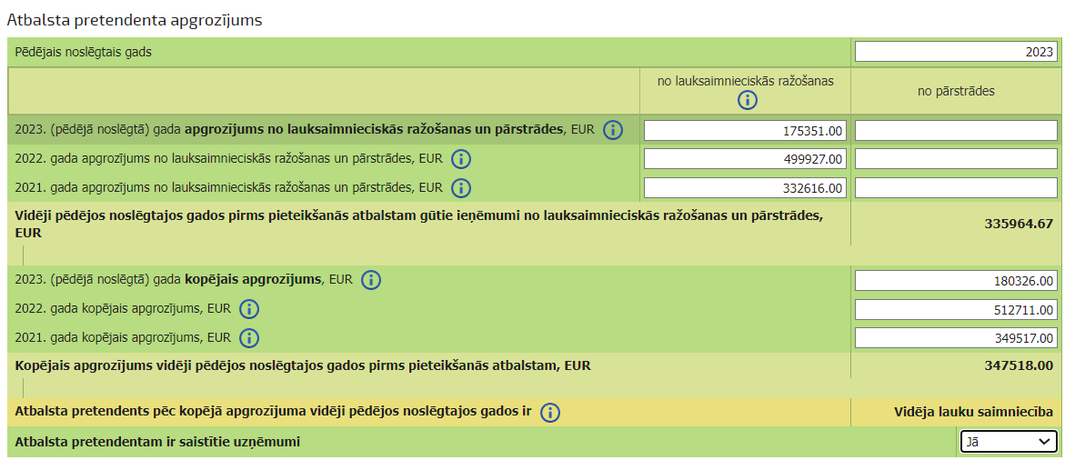
Projekta summas kalkulators

Slide 9
Jaunas tehnikas izvēle –
Tehnika / iekārtas nav iekļauta Elektroniskā tehnikas un iekārtu katalogā.
To var paveikt pēc projekta rindošanas pabeigšanas,
noskaidrojot finansējuma pieejamību projektam
Tehnikas/ Iekārtu tirgotājs izsniedz piedāvājumu nepieciešamajai pozīcijai
Atbalsta pretendents vēršas pie tirgotāja, par nepieciešamo tehniku/iekārtu, ko plāno projekta ietvaros iegādāties
Atbalsta pretendents vēršas pie tirgotāja, par iekārtas iekļaušanu ETK
Tehnikas/ Iekārtu tirgotājs iekļauj pozīciju ETK un informē Atbalsta pretendentu
Atbalsta pretendents EPS aizpilda projekta pieteikumu:
→tāmē fiksē attiecīgo pozīciju un cenu
→pavaddokumentācijā pievieno tirgotāja izsniegto piedāvājumu
LAD sarindo projektus:
→projektam finansējums pietiekams
→Informē atbalsta pretendentu, par nepieciešamību attiecīgo pozīciju iekļaut ETK
Atbalsta pretendents Informē LAD par pozīcijas iekļaušanu ETK veicot tāmes grozījumus

Slide 10
Vienkāršoto izmaksu aprēķins
Atbalsta apjoms vispārējām izmaksām par projekta iesnieguma sagatavošanu pret investīciju – 1%
Maksimāli ierobežotā summa vispārējām izmaksām
3400 EUR
Projektā paredzēts iegādāties iekārtas par
EUR 300 000
un veikt būvdarbus par EUR 400 000
EUR 700 000 x 1%= 7000 EUR
Atbalsta apjoms vispārējām izmaksām pret kopējām investīcijām – 1,5%
Maksimāli ierobežotā summa vispārējām izmaksām
5650 EUR
EUR 700 000 x 1,5%= 10500 EUR
Maksimāli ierobežotā summa projekta pieteikumam un vispārējām izmaksām, ko iespējams saņemt
9000 EUR

Slide 11
Pieteikšanās un dokumenti
Projektu iesniegšana EPS - automātiski aizpildītas sadaļas ar LAD pieejamo informāciju. Projektus var gatavot, bet iesniegšana no 15.05.2025.
Ar projektu iesniedzamie dokumenti:
Ilgtermiņa nomas līgumi (ja nomas tiesības);
Klienta izstrādāts biodrošības plāns, kas saskaņots PVD;
Atbalsta pretendenta deklarācija (ja iesniedz konsultants).
Būvniecības un iepirkuma dokumenti – ar projektu vai 6 mēnešu laikā.
Notes:
Projekts ir aizpildāms. Dati: VID, VPM, LDC. Projektu uzraudzība – pilni 5 kalendārie gadi, ilggadīgie– 7 gadi.

Slide 12
Paldies par uzmanību!

